Slide 1
义务教育人教版六年级下册
第3单元 圆柱与圆锥
练习三

Slide 2
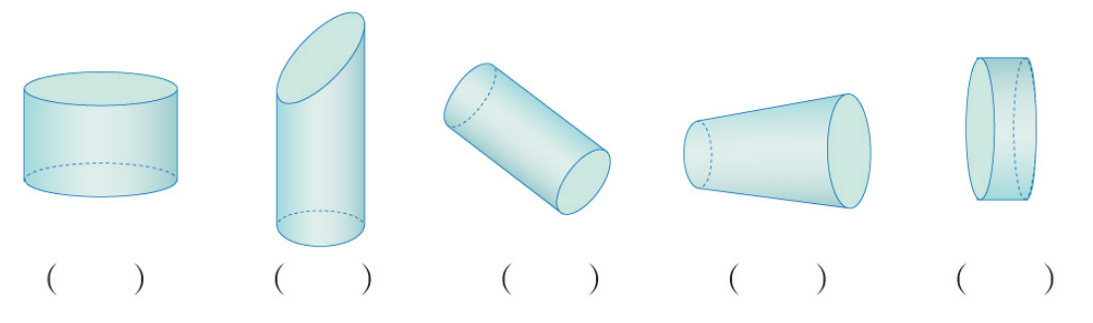
1.下面哪些图形是圆柱？在（ ）里画“√”。
√
√
√

Slide 3
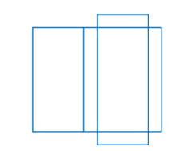
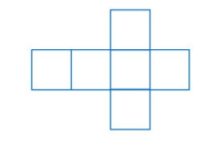
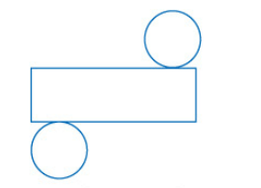
2.折一折或卷一卷，想一想：能得到什么立体图形？
写在（ ）里。
（ ）
长方体
（ ）
圆柱
正方体
（ ）

Slide 4
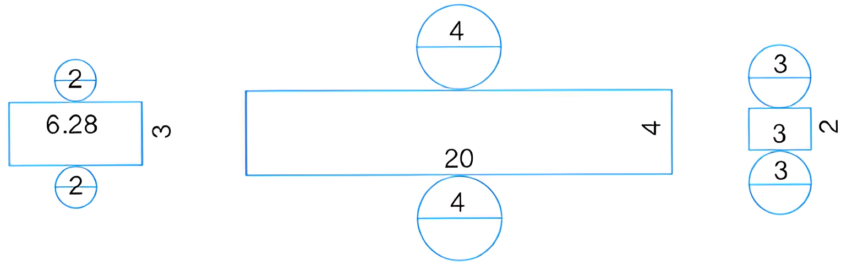
3.下面哪个图形是圆柱的展开图？（单位：cm)
第一个图形底面圆的周长：3.14×2＝6.28（cm）
第二个图形底面圆的周长：3.14×4＝12.56（cm）
第三个图形底面圆的周长：3.14×3＝9.42（cm）
将圆柱展开，长方形的长等于底面圆的周长，所以第一个图形是圆柱的展开图。

Slide 5
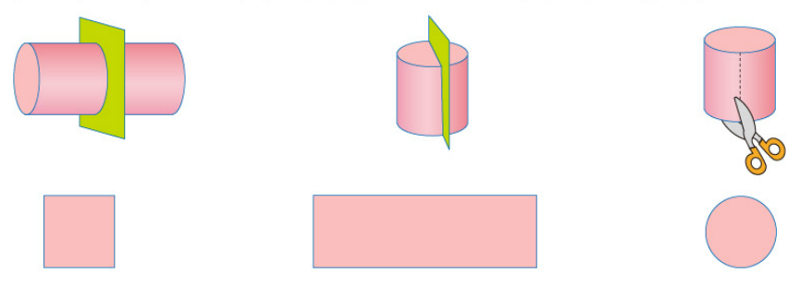
4.如下图，上排图中切完后的截面或剪完后展开的侧面分别是什么形状？请与下排图连一连。

Slide 6
5.把一张长方形的纸横着或竖着卷起来，可以卷成什么形状？
可以卷成一个没有底面的圆柱。

